Slide 1








致
春
•
青
I MISSING YOU

Slide 2





青春，一半明媚，一半忧伤。它是一本惊天地泣鬼神的着作，而我们却读的太匆忙。于不经意间，青春的书籍悄然合上，以至于我们要重新研读它时，却发现青春的字迹早已落满尘埃，模糊不清。

Slide 3

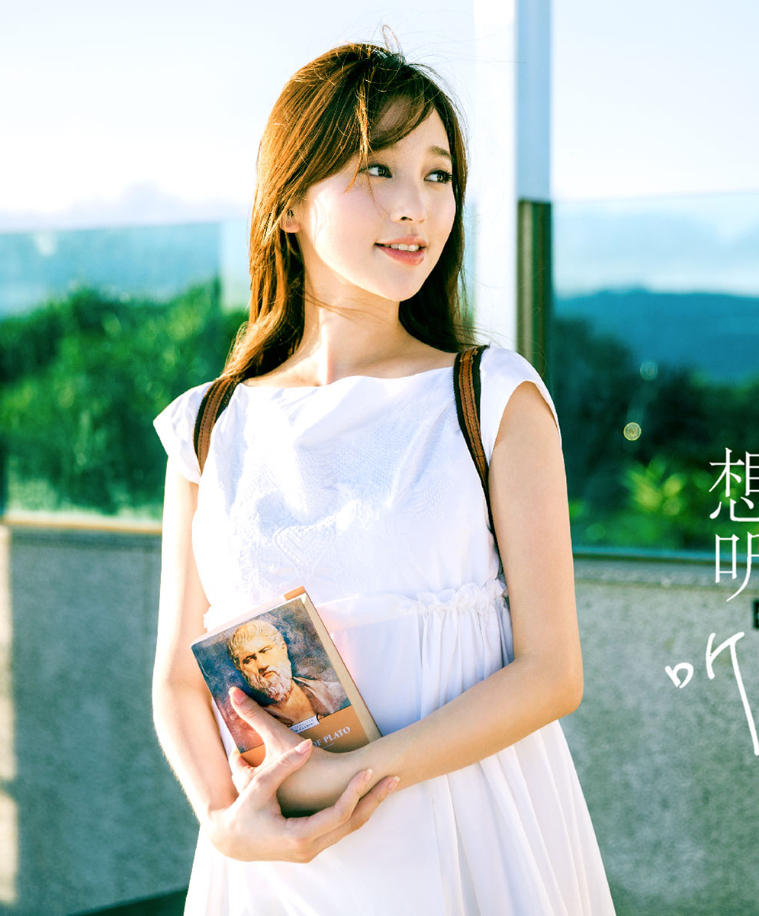





Slide 4

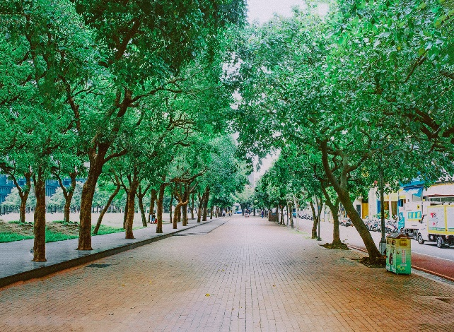
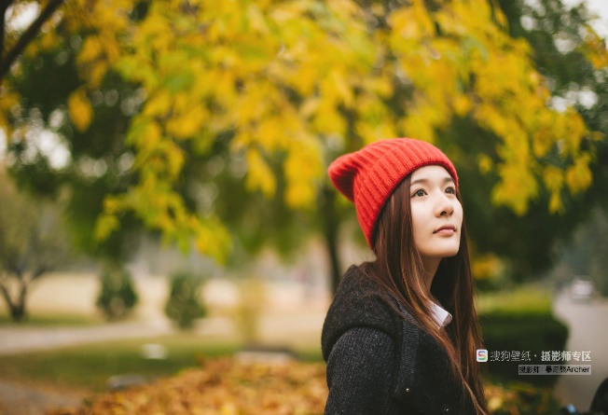
这个年代的青春，无法被发掘，无法被品味，无法被正值青春的孩子们深深地印在脑里，刻在心里。人们强调青春的美好，却忘了美好的青春若不细细品味，那与垂暮之年又有何分别呢？

Slide 5




致
青
春

Slide 6


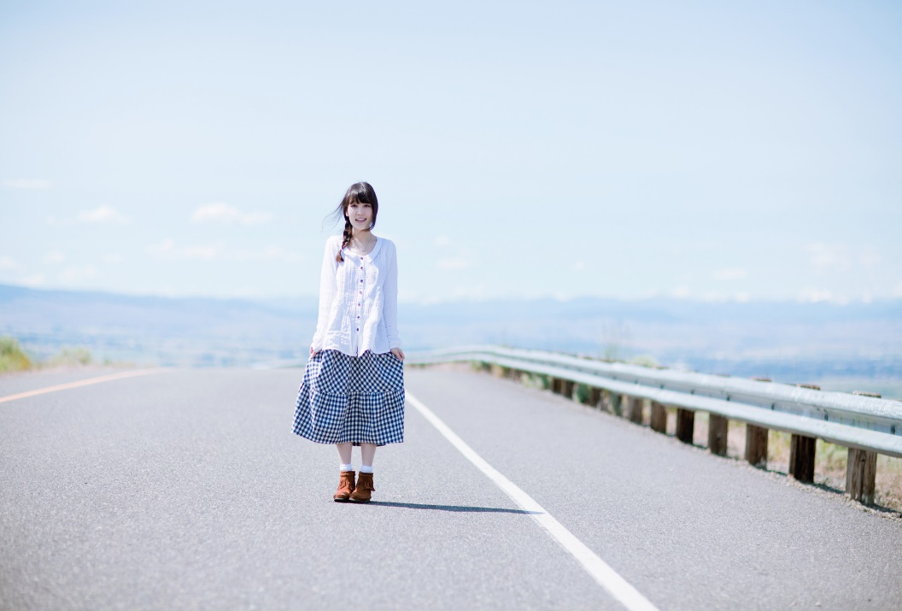
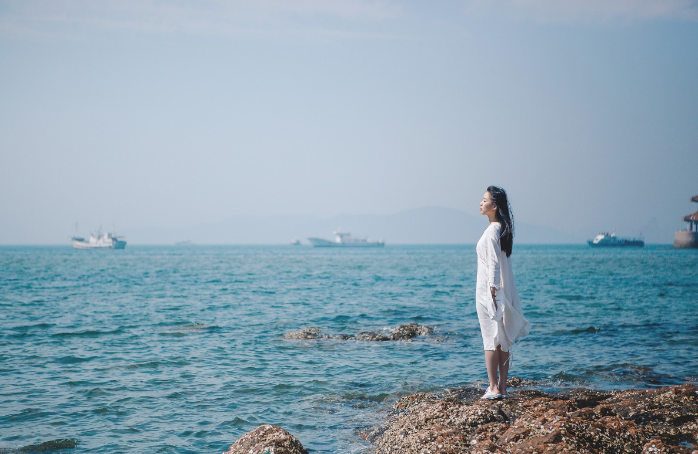
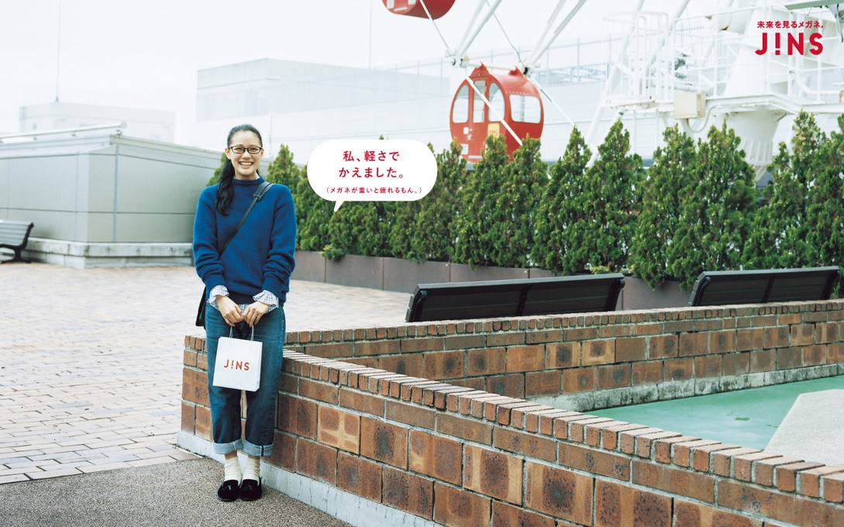
青春是打开了就合不上的书，人生是踏上了就回不了头的路，爱情是扔出了就收不回的赌注。

Slide 7


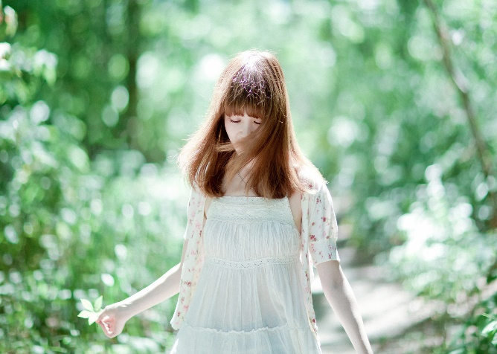


Slide 8
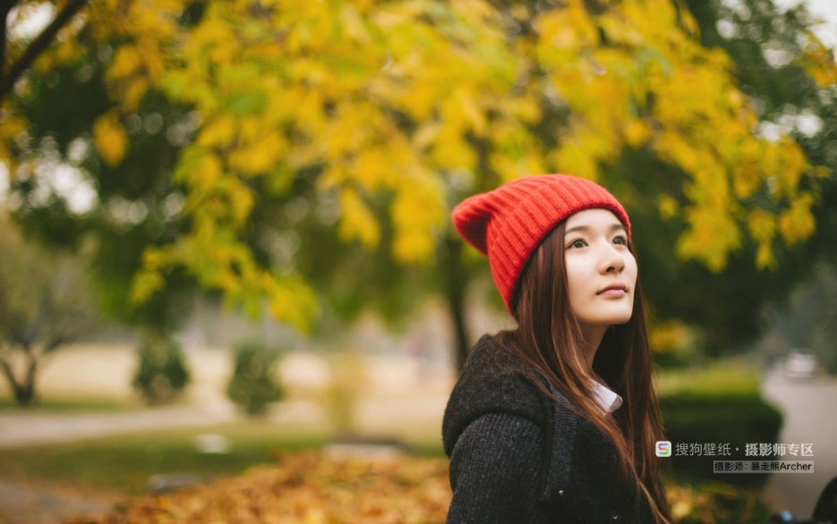



Slide 9



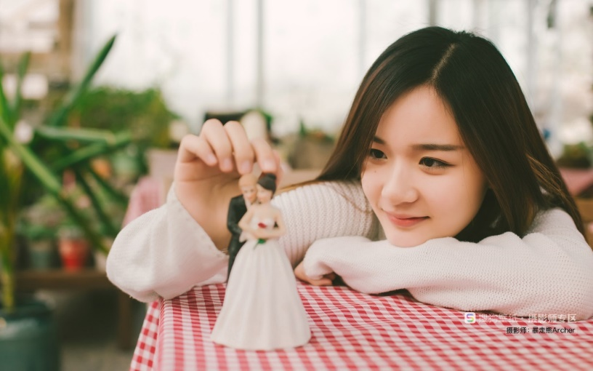


Slide 10



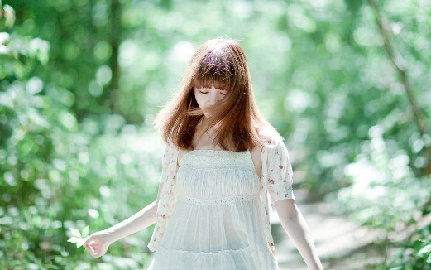


忆往昔

Slide 11

青春的我们，总会充满奔放的热情，如夏日牡丹怒放，总会充满爱的怜悯，如秋日菊花的高雅，总会充满一切生的希望，如冬日梅花的孤傲，总会充满好奇心，如春日百花争妍。
Notes:
小芥末素材 rosyhouse.Taobao.com

Slide 12
青春年少的日子，我们总以为，爱情就是把两个人牢牢地绑在一起，当你爱我，你就要了解我。这样的结果却是：当你了解我，你就不爱我了。直到青春远去，我我们才明白，每个人心中也有一片内陆，即便是最亲密的人，也无法抵达那儿。

Slide 13

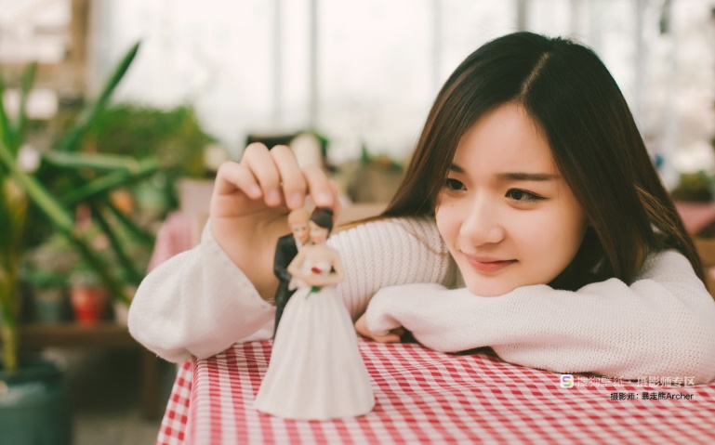

一生经历一次的青春，目的只是听一次花开的声音，看一次花落的寂然，然后散场。

Slide 14

提起青春，人们会想到初升的太阳；说起青春，人们会看到含苞待放的花蕾；谈起青春，人们会听到初春时的雨声。

Slide 16
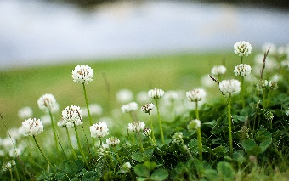




Slide 17



很多事情，但凡与青春联系到一起，那不算什么，一离开青春，原来什么也不是。

Slide 18

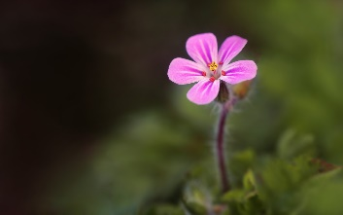
青春是隐藏在记忆角落里那个让人傻笑，后悔，叹息的人和事，可触摸。
青春是让人怒，让人哭，让人笑，让人叹息的情绪，可感觉。
青春也是一场远行，到后来我们是回不去了。
Notes:
小芥末素材 rosyhouse.Taobao.com

Slide 19



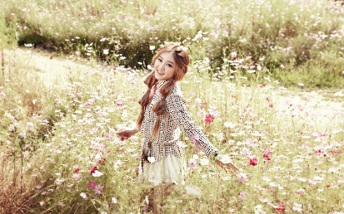





Slide 20










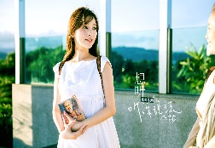










Slide 21

•
THE END
I MISSING YOU

